Slide 1
정규표현식
/regiex?/
레직스
Regular expression의 약자

Slide 2
텍스트에서 우리가 원하는 특정한 패턴을 찾을때 아주 요긴하게 사용된다. (전화번호형태의 패턴을 찾거나 웹사이트주소형태의 패턴, 이메일형태의 패턴을 찾을때… 등등에 사용된다) 사용자가 입력한 텍스트가 이메일나 패스워드와 같은 특정한 패턴에 부합하는지 유효성검사를 할때도 사용할수 있다.
정규표현식
줄여서 정규식은 문자를 검사하고 싶을 때 사용하는 식입니다.

Slide 3
* 정규식은 /로 시작하여 “나는 정규표현식”임을 나타낸다 * /우리가 찾고자하는 패턴/ /안에 우리가 찾고자하는 패턴을 넣어주면 된다 * /regex?/i i는 어떤 옵션에 따라 검색 할건지 플래그를 활용할수 있다.

Slide 4
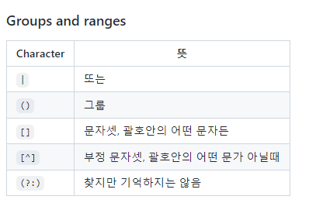
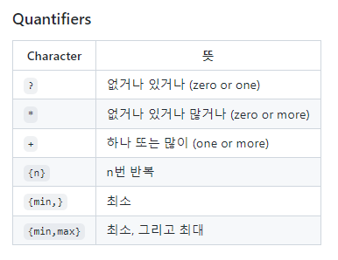
문법

Slide 5
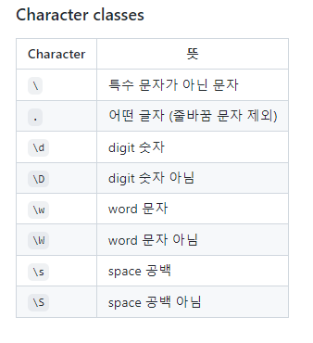
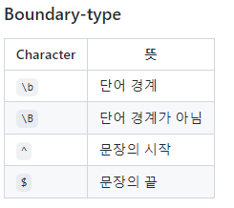
문법

Slide 6
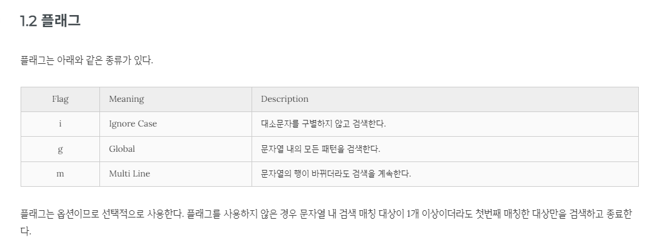
// [^]: 부정(not)을 의미한다. 얘를 들어 [^a-z]는 알파벳 소문자로 시작하지 않는 모든 문자를 의미한다.
// [] 바깥의 ^는 문자열의 처음을 의미한다.
// {4,10}: 4 ~ 10자리
// 임의의 문자 3개 const regexr = /.../;
->.은 임의의 문자 한 개를 의미한다. 문자의 내용은 무엇이든지 상관없다. 위 예제의 경우 .를 3개 연속하여 패턴을 생성하였으므로 3자리 문자를 추출한다.

Slide 7
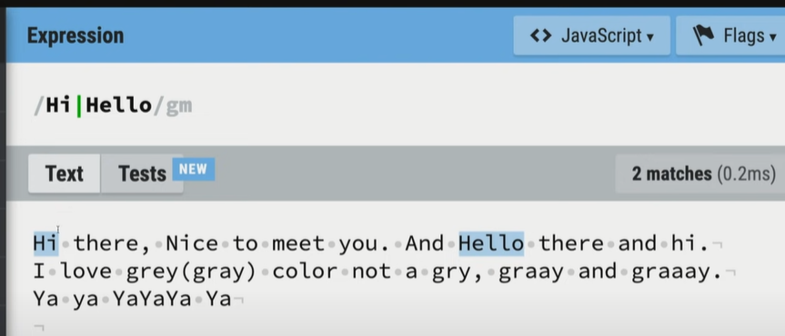
문법
Hi 또는 Hello | or연산자 사용

Slide 8
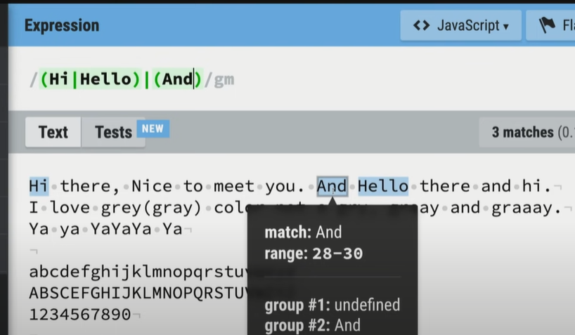
문법
(Hi|Hello)그룹 하나와
(And)그룹 하나

Slide 9
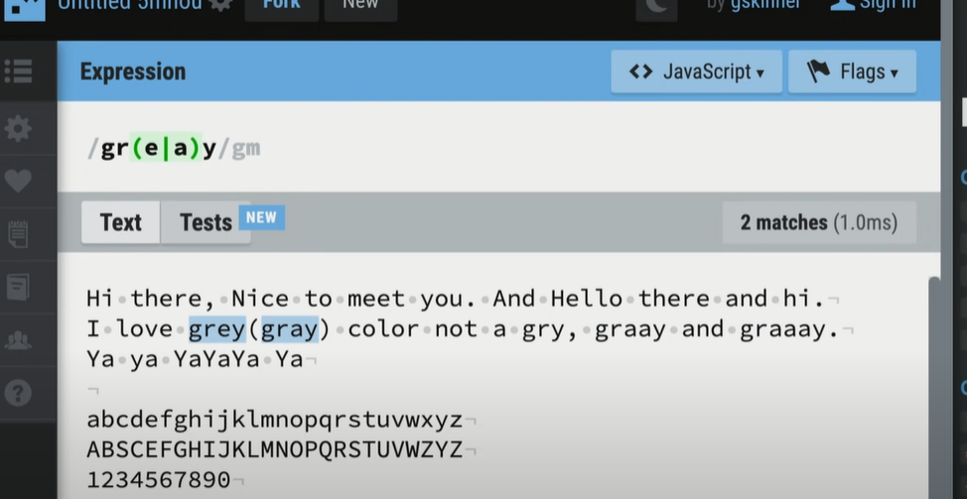
문법
gr로 시작 하고 e또는 a가 있고 y로 끝남

Slide 10
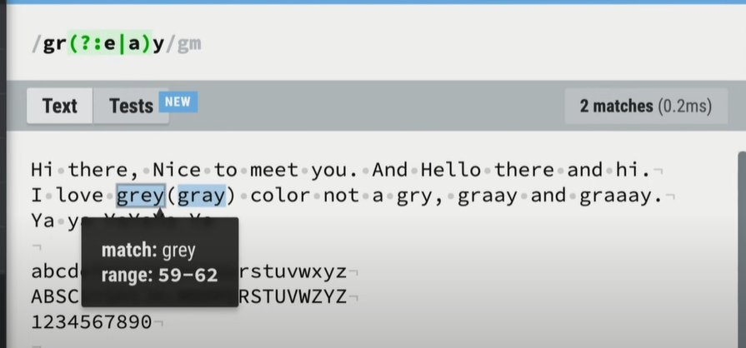
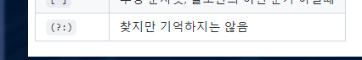
찾아는 지지만 그룹으로 만들고 싶지 않다면

Slide 11
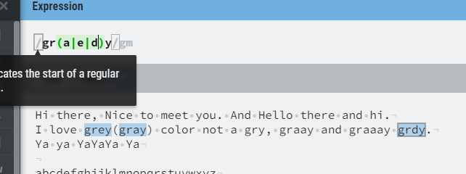
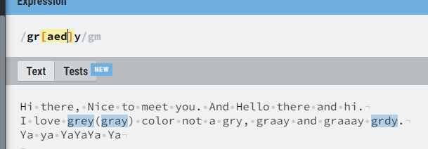
둘 동일한 내용이다
gr로 시작 하고 e또는 a또는 d가 있고 y로 끝남
대괄호안에있는 글자중 하나라도 만족하는것을 찾는다

Slide 12
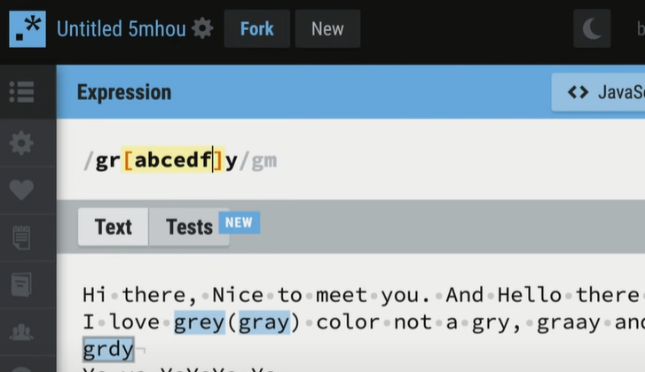
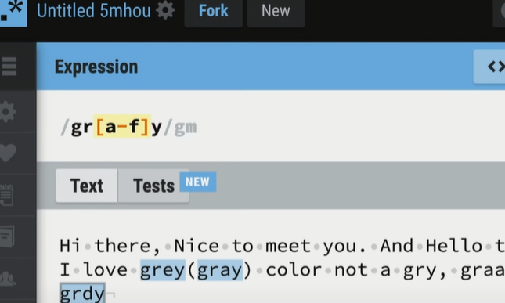
위에 둘은 동일한 결과

Slide 13
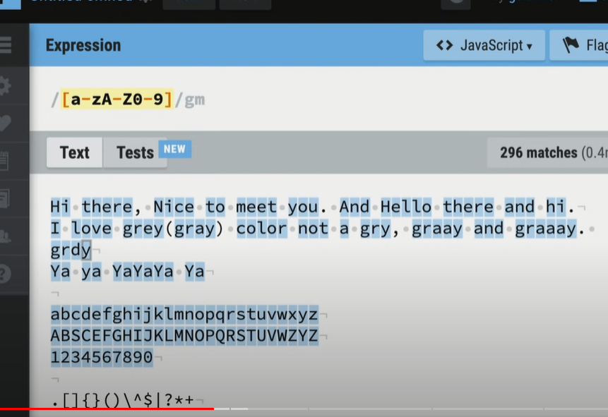
a부터 z까지 a부터 z까지 숫자 0부터 9까지 하나라도 만족하면 모두 찾는다.

Slide 14
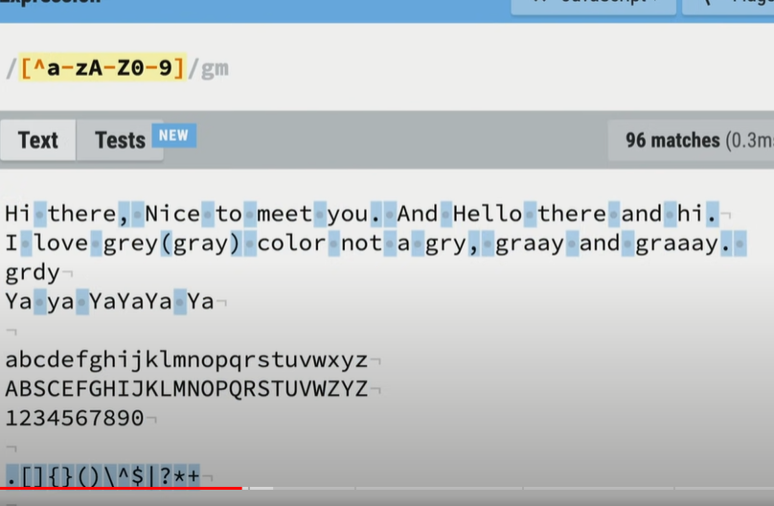
a부터 z까지 a부터 z까지 숫자 0부터 9를 제외한것을 찾는다 ^은 not를 의미한다

Slide 15
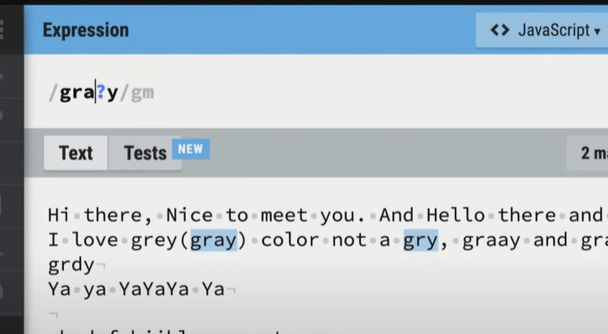
특정한 문자열뒤에 ?를 적으면 a 글자가 없거나 있거나(한글자만인식)

Slide 16
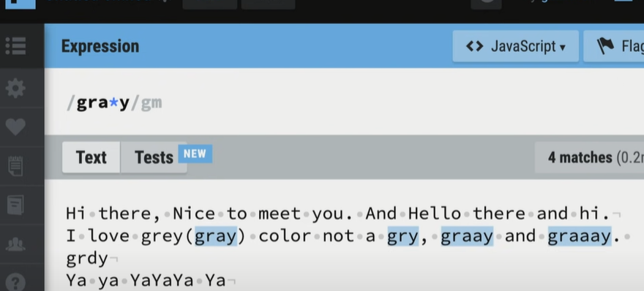
특정한 문자열뒤에 *를 적으면 a 글자가 없거나 있거나 많거나

Slide 17
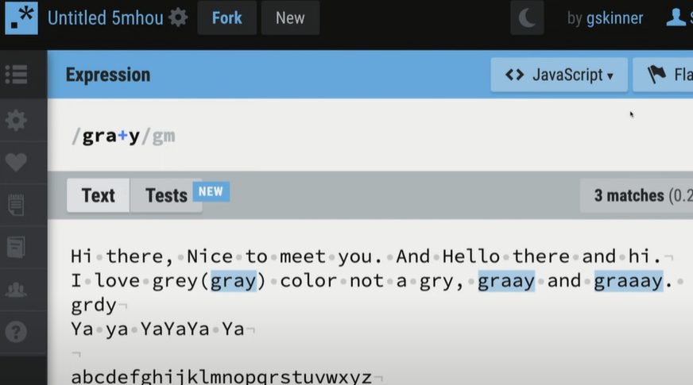
특정한 문자열뒤에 +를 적으면 a 글자가 하나있거나 그이상있거나 (없는것은 안찾음)

Slide 18
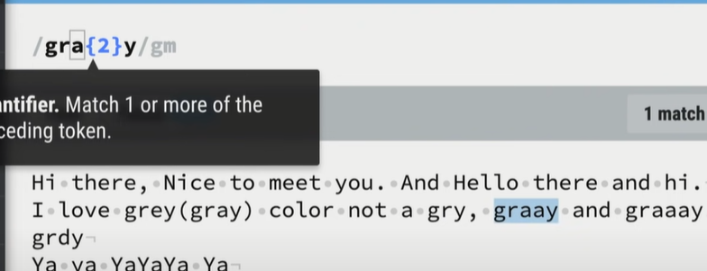
특정한 문자열뒤에 {2}를 적으면 a 글자가 2번있는것을 찾는다

Slide 19
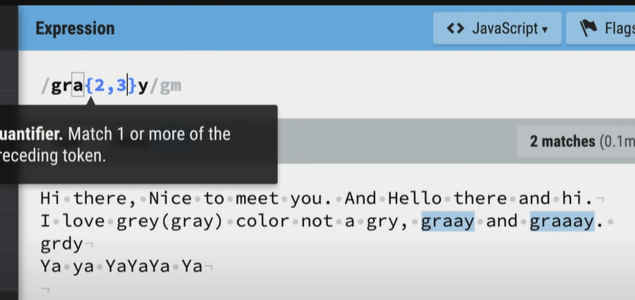
특정한 문자열뒤에 {2,3}를 적으면 a 글자가 최소 2번 최대3번까지 있는것을 모두 찾는다

Slide 20
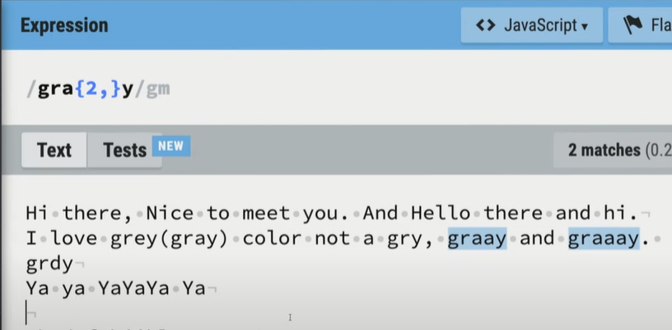
특정한 문자열뒤에 {2, }를 적으면 a 글자가 최소 2번 있는것을 모두 찾는다 (2개이상인것들)

Slide 21
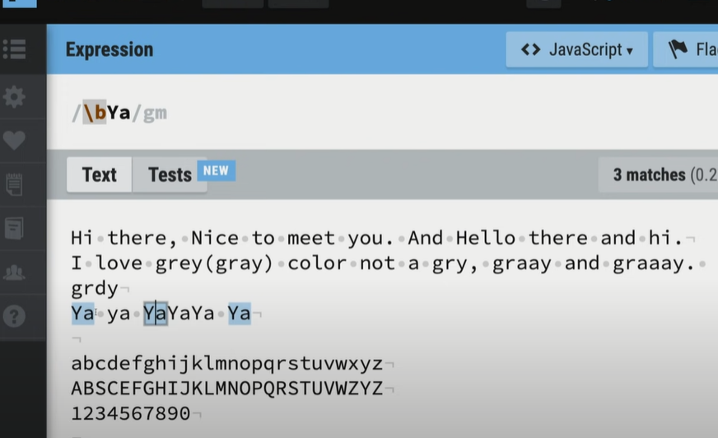
Ya중에 단어앞에 적힌것을 찾는다

Slide 22
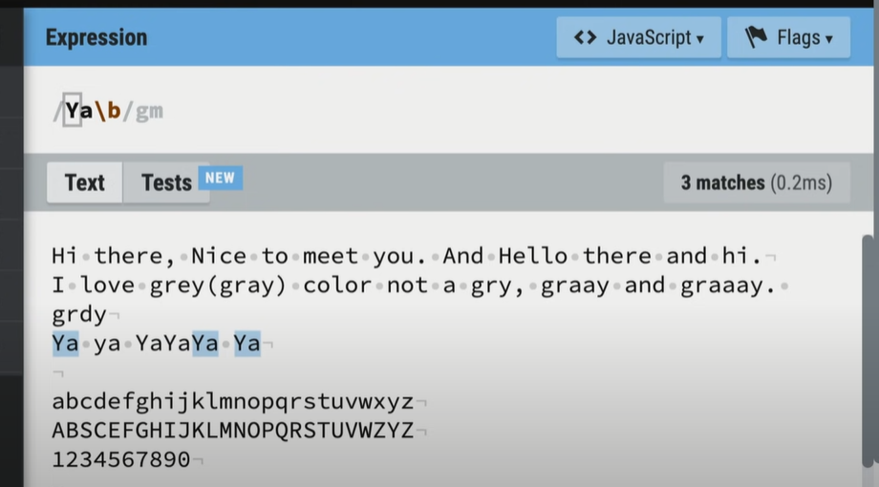
Ya중에 단어뒤에 적힌것을 찾는다
b를 대문자로 적으면 달라진다(다음 페이지)

Slide 23
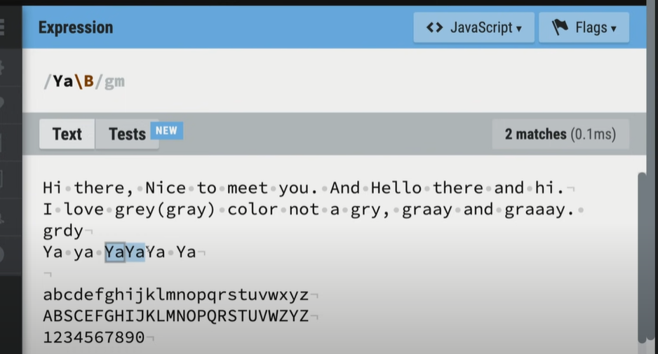
Ya중에 단어뒤에 적히지 않는것을 찾는다

Slide 24
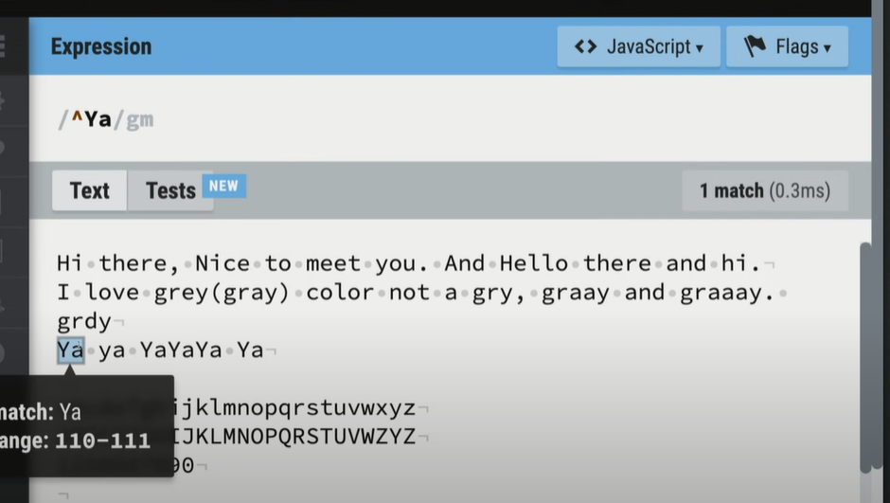
문장에서 시작하는 Ya를 찾는다
* Multiline를 빼면 전체문장앞에 Ya를 찾기때문에 여기서는 찾아지지 않는다

Slide 25
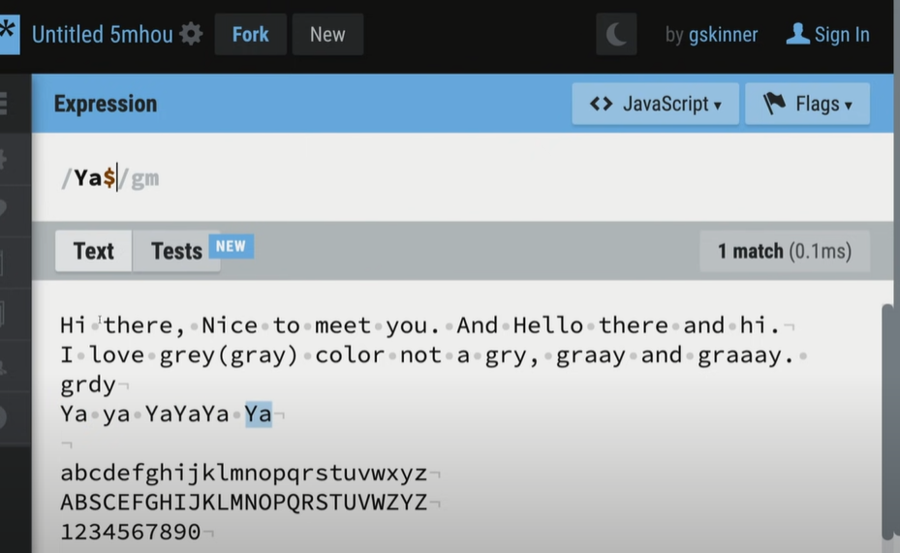
문장의 끝에있는 Ya를찾는다

Slide 26
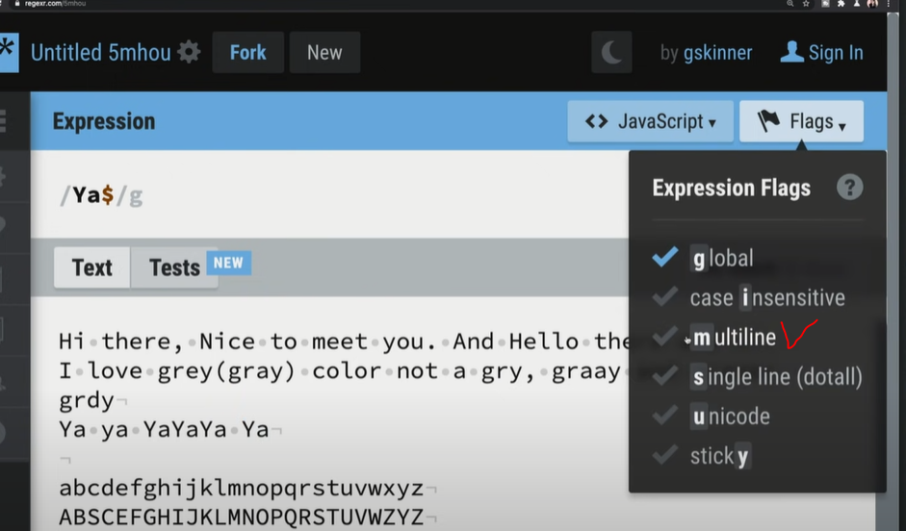
Flag in에서 multiline를 선택하지 않으면
전체적인 문장 끝에있는 Ya를찾는다기때문에
여기서는 찾아지지 않는다

Slide 27
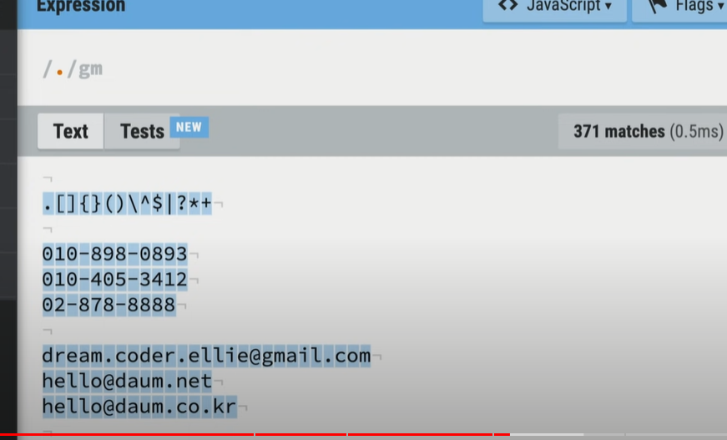
모든 문자렬을 선택

Slide 28
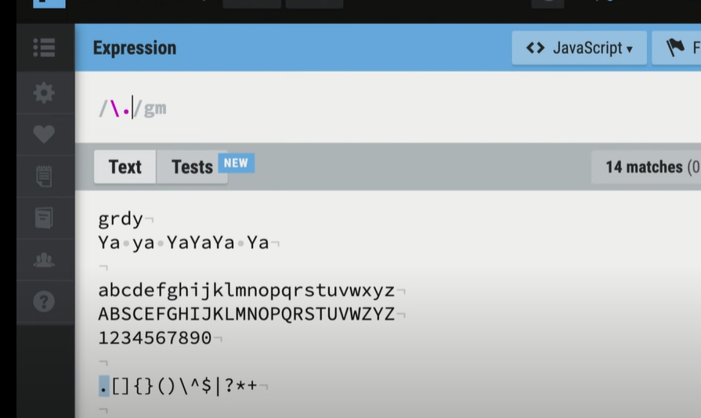
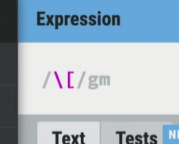
마침표라는 특수문자를 찾고자하다면 \역슬러쉬를 사용해야한다.

Slide 29
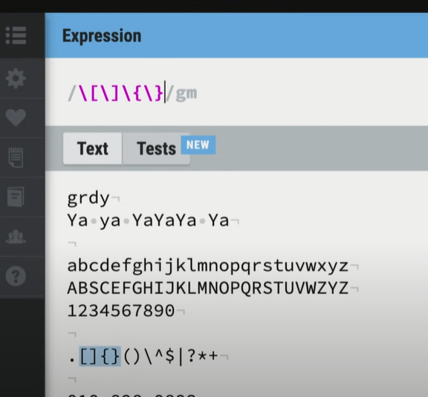

Slide 30
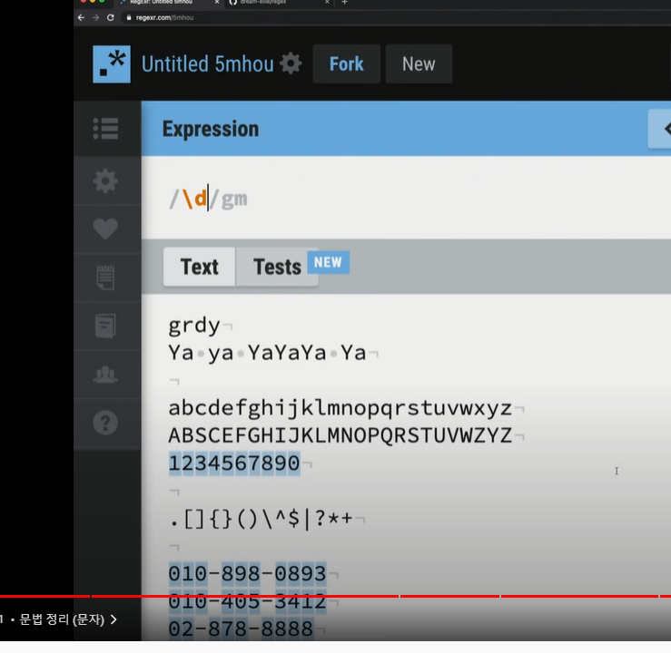
digit의약자인 d를 사용하여 \d는 모든 숫자를 찾는다

Slide 31
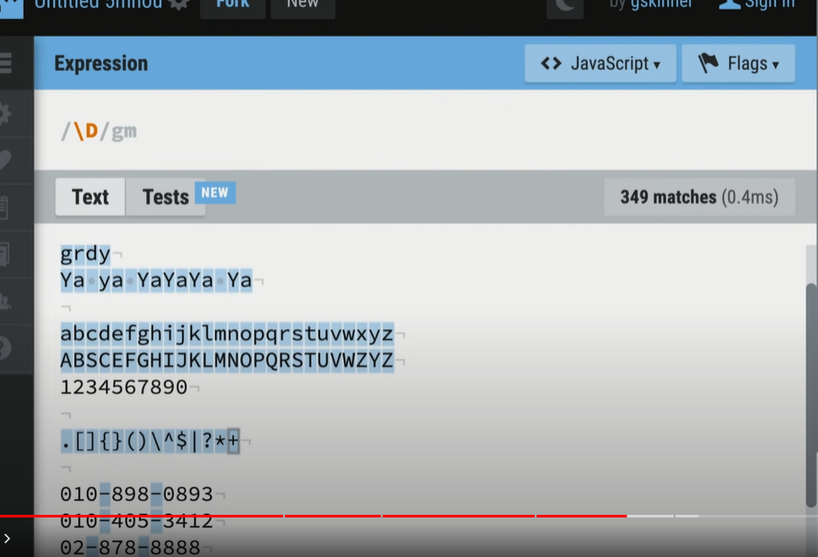
대문자 D를 이용하면 숫자가 아닌 모든것을 찾을수 있다.

Slide 32
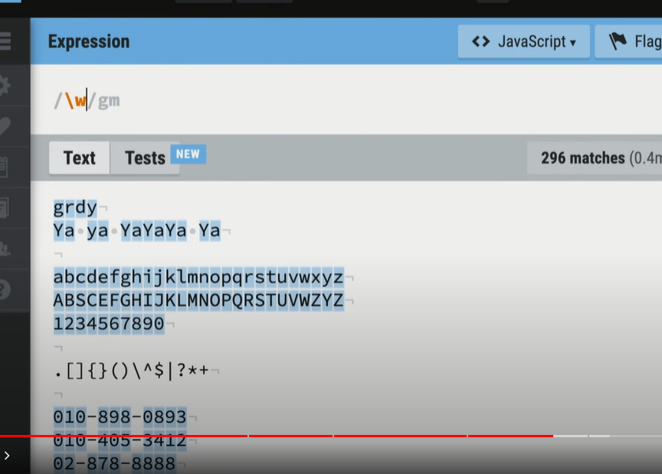
word의 약자인 w를 이용하면 모든 문자를 찾을수 있다

Slide 33
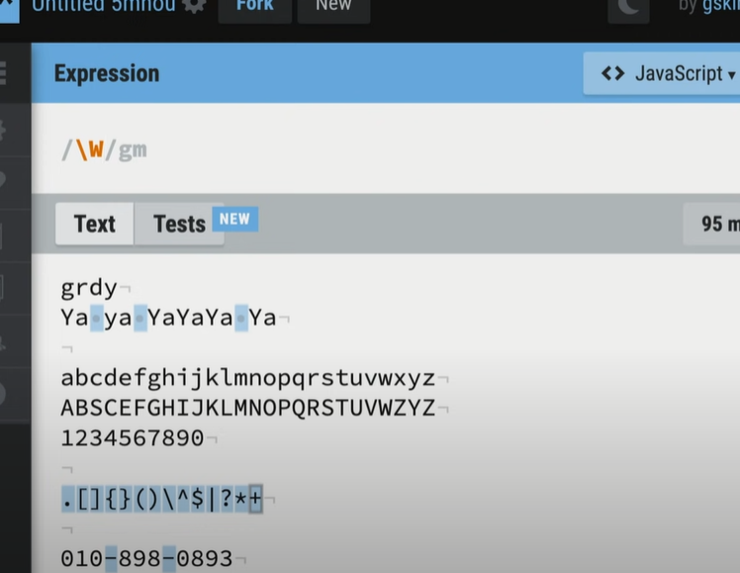
대문자 W는 문자가 아닌 모든것을 선택

Slide 34
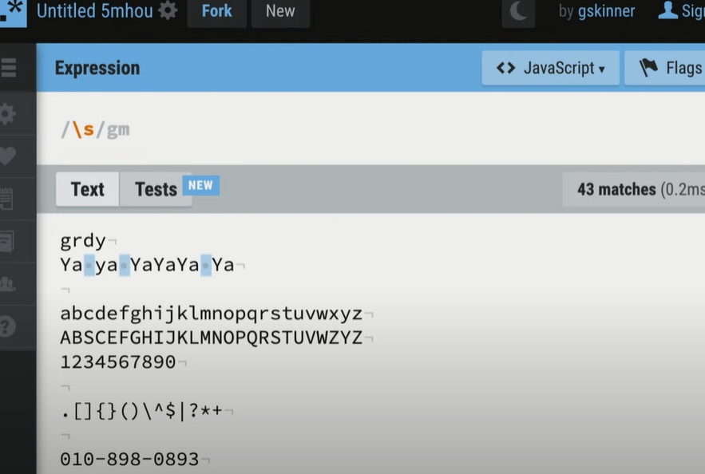
s는 space의 약자이다 띄워쓰기를 모두 찾는다

Slide 35
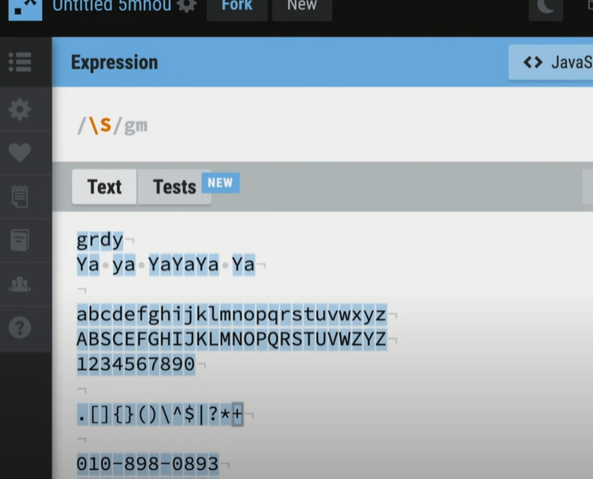
대문자 S는 띄워쓰기를 제외한 모든것을 찾는다

Slide 36
연습하기

Slide 37
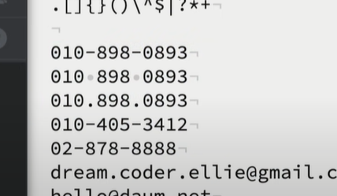
전화번호로 입력된것을 찾고싶다

Slide 38
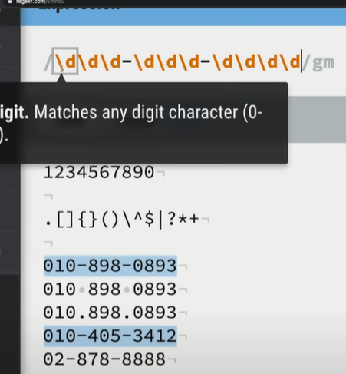
숫자3개 –(대쉬) 숫자3개 –(대쉬) 숫자4개

Slide 39
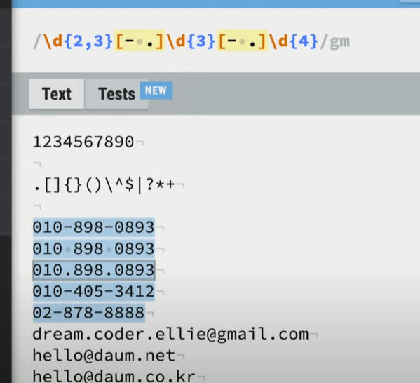
숫자가 3개있어야한다
- 또는 빈칸 또는 . 이 있어야한다
숫자가 최소2개 최대3까지

Slide 40
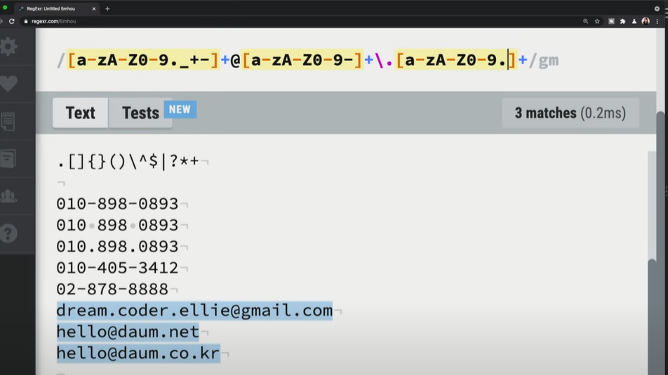
이메일형식을 선택하려면
그것들을 반복해서 적을수 있다 (앞에 글자들이 하나이상올수 있음
a부터 z까지 A부터 Z까지 숫자 0부터 9까지 특수문자 . _+- 를 포함하며

Slide 41
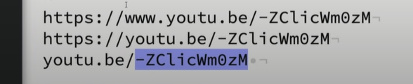
유튜브주소중 아이디만을 가져오려면

Slide 42
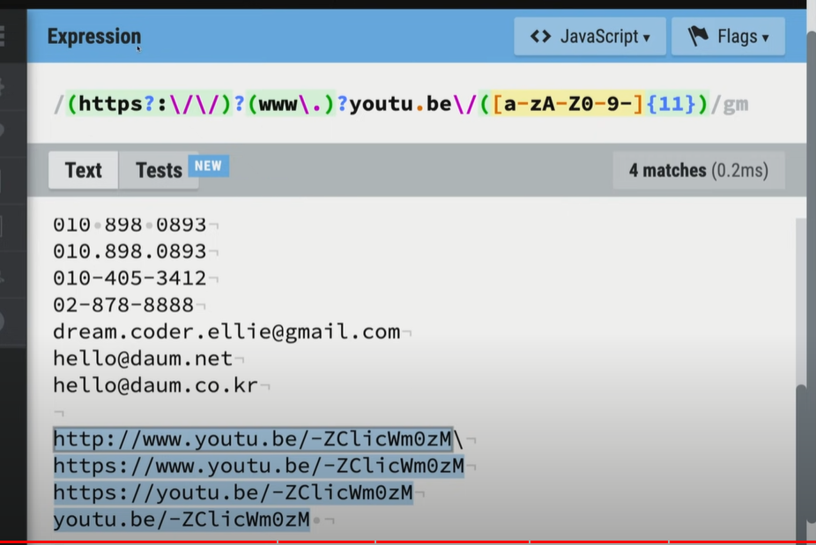
https? → s는 있어도 되고 없어도 된다
(https?:\/\/)? -> (https?:\/\/)은 있어도 되고 없어도 된다
A부터 z까지,A부터 Z까진 –포함하는 글자의 크기는 11개이다

Slide 43
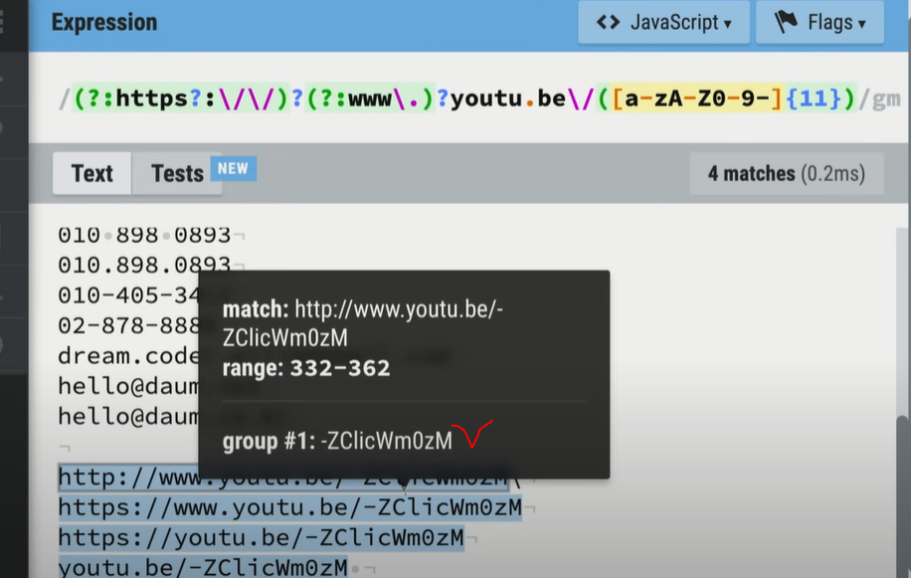
(?:https?:\/\/)? →이부분은 캡처하지 않겠다.
Group #1만 할당되어있다.

Slide 44
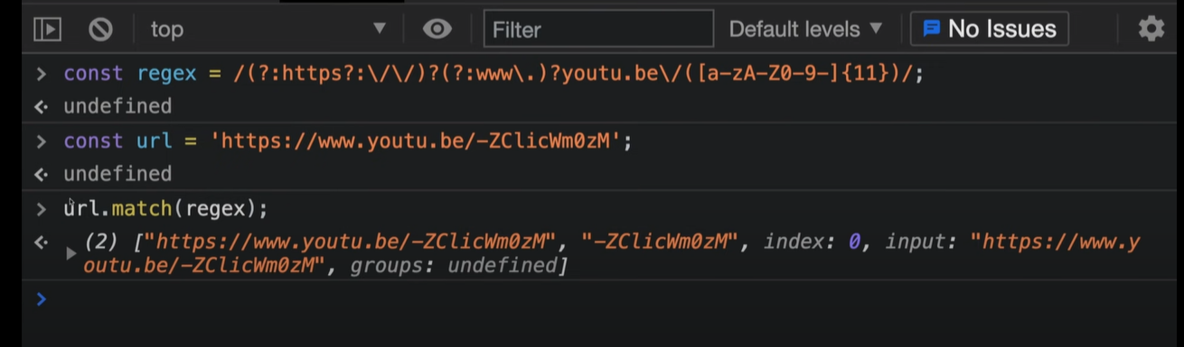
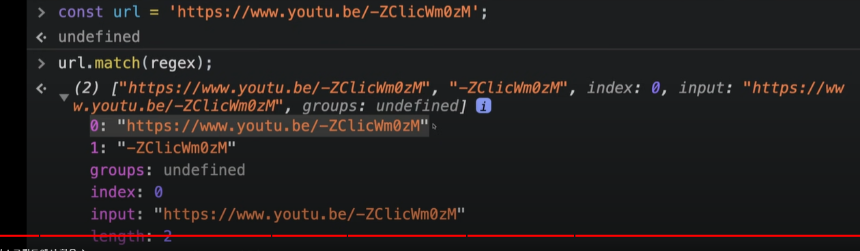
javaScript에서 사용법
Matching되는 전체값
Matching되는 그룹의 데이터가 들어있다.

Slide 45
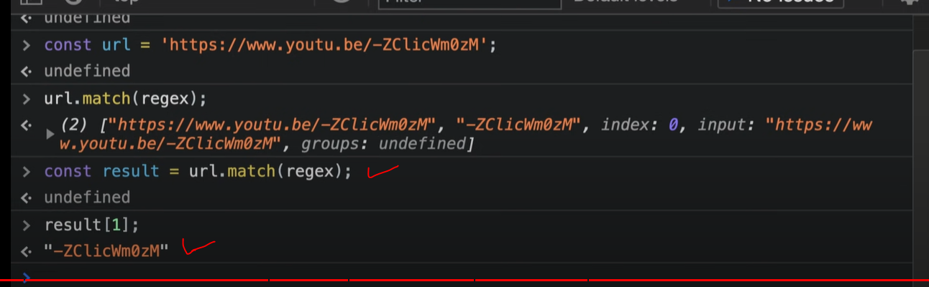

Slide 46
자바스크립트에서 정규식
정규표현식 (regular expression)
줄여서 정규식은 문자를 검사하고 싶을 때 사용하는 식입니다.
"어떤 문자에 'abc'라는 단어가 들어가있냐?" 라고 물어보고 싶을 때 쓰시면 됩니다.
자바스크립트로 정규식을 어떻게 표현하냐면
이게 끝입니다.
그러면 이제 abc라는 단어가 있냐~? 라고 물어볼 준비가 된겁니다.

Slide 47
그럼 abcdef라는 문자에 abc라는 단어가 있는지 검사해보도록 합시다.
/정규식/.test(정규식으로 검사해볼문자) 쓰면 됩니다.
진짜 들어있으면 true를 남기고 없으면 false를 남겨줍니다.

Slide 48
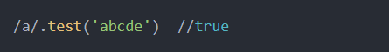
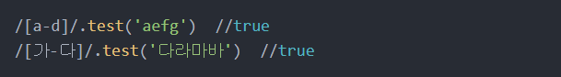
몇개만 배워보는 정규식 문법
정규식 문법은 너무 많아서 필요할 때 찾아쓰면 족합니다.
자주 쓰는 몇개만 알아보도록 합시다.
영어나 한글의 경우 그냥 쓰면 글자가 있는지 없는지 물어볼 수 있습니다.
[ ] 기호를 이용해서 문자 범위를 지정할 수 있습니다.
[a-z] 는 a부터 z까지 아무문자 하나를 의미합니다.
/[a-d]/.test('aefg')
그래서 이건 a부터 d까지의 아무 문자하나가 저기 있냐라고 검사하는 겁니다.

Slide 49


[a-zA-Z] 이건 아무 알파벳 하나라는 뜻입니다.
[ㄱ-ㅎ가-힣ㅏ-ㅣ] 이건 아무 한글 하나라는 뜻입니다.
백슬래시S 는 특수문자 포함 아무문자 1개라는 뜻입니다.
자판의 원화기호가 백슬래시입니다.

Slide 50


^a 라고 적으면 a로 시작하는지 검사할 수 있습니다.
e$ 라고 적으면 e로 끝나는지 검사할 수 있습니다.
| 이건 or 기호입니다.
그래서 위 코드는 e 또는 f중 아무거나 한 문자가 있나 검사가능합니다.
정규식에선 괄호맘대로 칠 수 있습니다.

Slide 51


+ 기호를 붙여주시면 뒤에 오는 글자들도 a와 일치하면 반복해서 쭉 찾아달라는 뜻입니다.
왜냐면 /a/는 a를 다 찾으라는게 아니라 a 한개를 찾으라는 뜻입니다.
aaaaa 이런걸 찾고 싶으면 /a+/ 쓰면 됩니다.
이건 그럼 뭘까요.
-> 모든 문자 여러개 다음에 t라는 글자가 있냐를 검사해주는 정규식입니다.
aaaaat
bbt
이런 것들을 잘 찾아주겠군요.

Slide 52

간단히 작성해보는 이메일 정규식
이메일은 어쩌구@어쩌구.어쩌구 이렇게 되어야합니다.
모든 문자 사이에 @ 그리고 .이라는 특수문자가 와야합니다.
이렇게 쓰면 되겠습니다.
\. 이라는 기호는 왜 이렇게 썼냐면 마침표는 정규식에서 특수한 문법이기 때문에
마침표 문법을 쓰는게 아니라 진짜 마침표를 찾아달라라는 의미로 쓰려면 백슬래시를 앞에 붙여야합니다.

Slide 53

그럼 폼전송시 이메일 형식 검증은 어떻게 할까요
공백검사랑 별 차이가 없습니다.
저번 강좌에서 공백검사 부분을 작성했는데 공백검사 부분 대신에
이메일 정규식과 부합하는지 검사를 해주시면 되겠죠?

Slide 54
예전 코드를 살짝 업그레이드했습니다.
- form 전송시
- 유저가 <input>에 입력한걸 찾아서
- 정규식으로 이메일 테스트했을 때 false가 나오면
- 폼 전송을 막거나 alert() 를 띄우거나 맘대로 하면 됩니다.

Slide 55


Slide 56
https://github.com/dream-ellie/regex
https://poiemaweb.com/js-regexp
연습용 사이트: regexr.com/5mhou
자세한 설명: https://regexr.com/5mhou
RegexOne(퀴즈) ⇢ https://regexone.com/

Slide 57

생활코딩-정규표현식
https://zvon.org/comp/r/tut-Regexp.html

Slide 58
^ →케럿이라고 읽는다
\$ → /뒤에오는 문자를 정규표현식에서 의미가있는 문자가 아니라 단지 단순한 문자로 바꾸어준다.이런 \를 escape라고 부른다
. ->공백,문자,숫자,특수문자를 포함한 모든 문자를 의미
…… ->6개씩 묶어서 찾아준다
[] ->문자하나를 의미함
| -> 파이프라고 읽는다
a*b →a가 없거나 있거나 하나이상이거나 0~多
a+b →a가 있거나 하나이상이거나 1~多
a?b →a가 없거나 하나이거나 0-1
.{5}->어떠한 글자는 5개를 의미
r.*? -> *뒤에 ?가 붙으면 *?의 의미가 0으로 된다 r뒤에 아무것도 안찾는다
r.+ -> r뒤에 문자가 하나이상
r.+? -> +뒤에 ?이 붙으면 1의 의미가 되어버린다 r뒤에 문자하나

Slide 59
r.?? → r뒤에 문자가 0
\w → 단어(단어,숫자 ,_)를 의미함(공백은 포함되지 않는다)
\b\w →단어가 시작되는 지점마다
\A 문단의 시작점
\A… 문단의 시작점의 세개의 문자
\Z 문단의 끝점
\Z… 문단의 끝점의 세개의 문자
\w+(?=X) X는 찾는데는 기여하였으나 X는 포함되지 않는다.
\w+(?=\w) 끝에있는 문자는 기여하였으나 포함되지 않는다.

